Slide 1
MKT 4 B. Сприйняття емоцій I
© Moritz & Woodward, 05|25

Slide 2
Як я можу сприйняти почуття іншої людини ...?
???

Slide 3
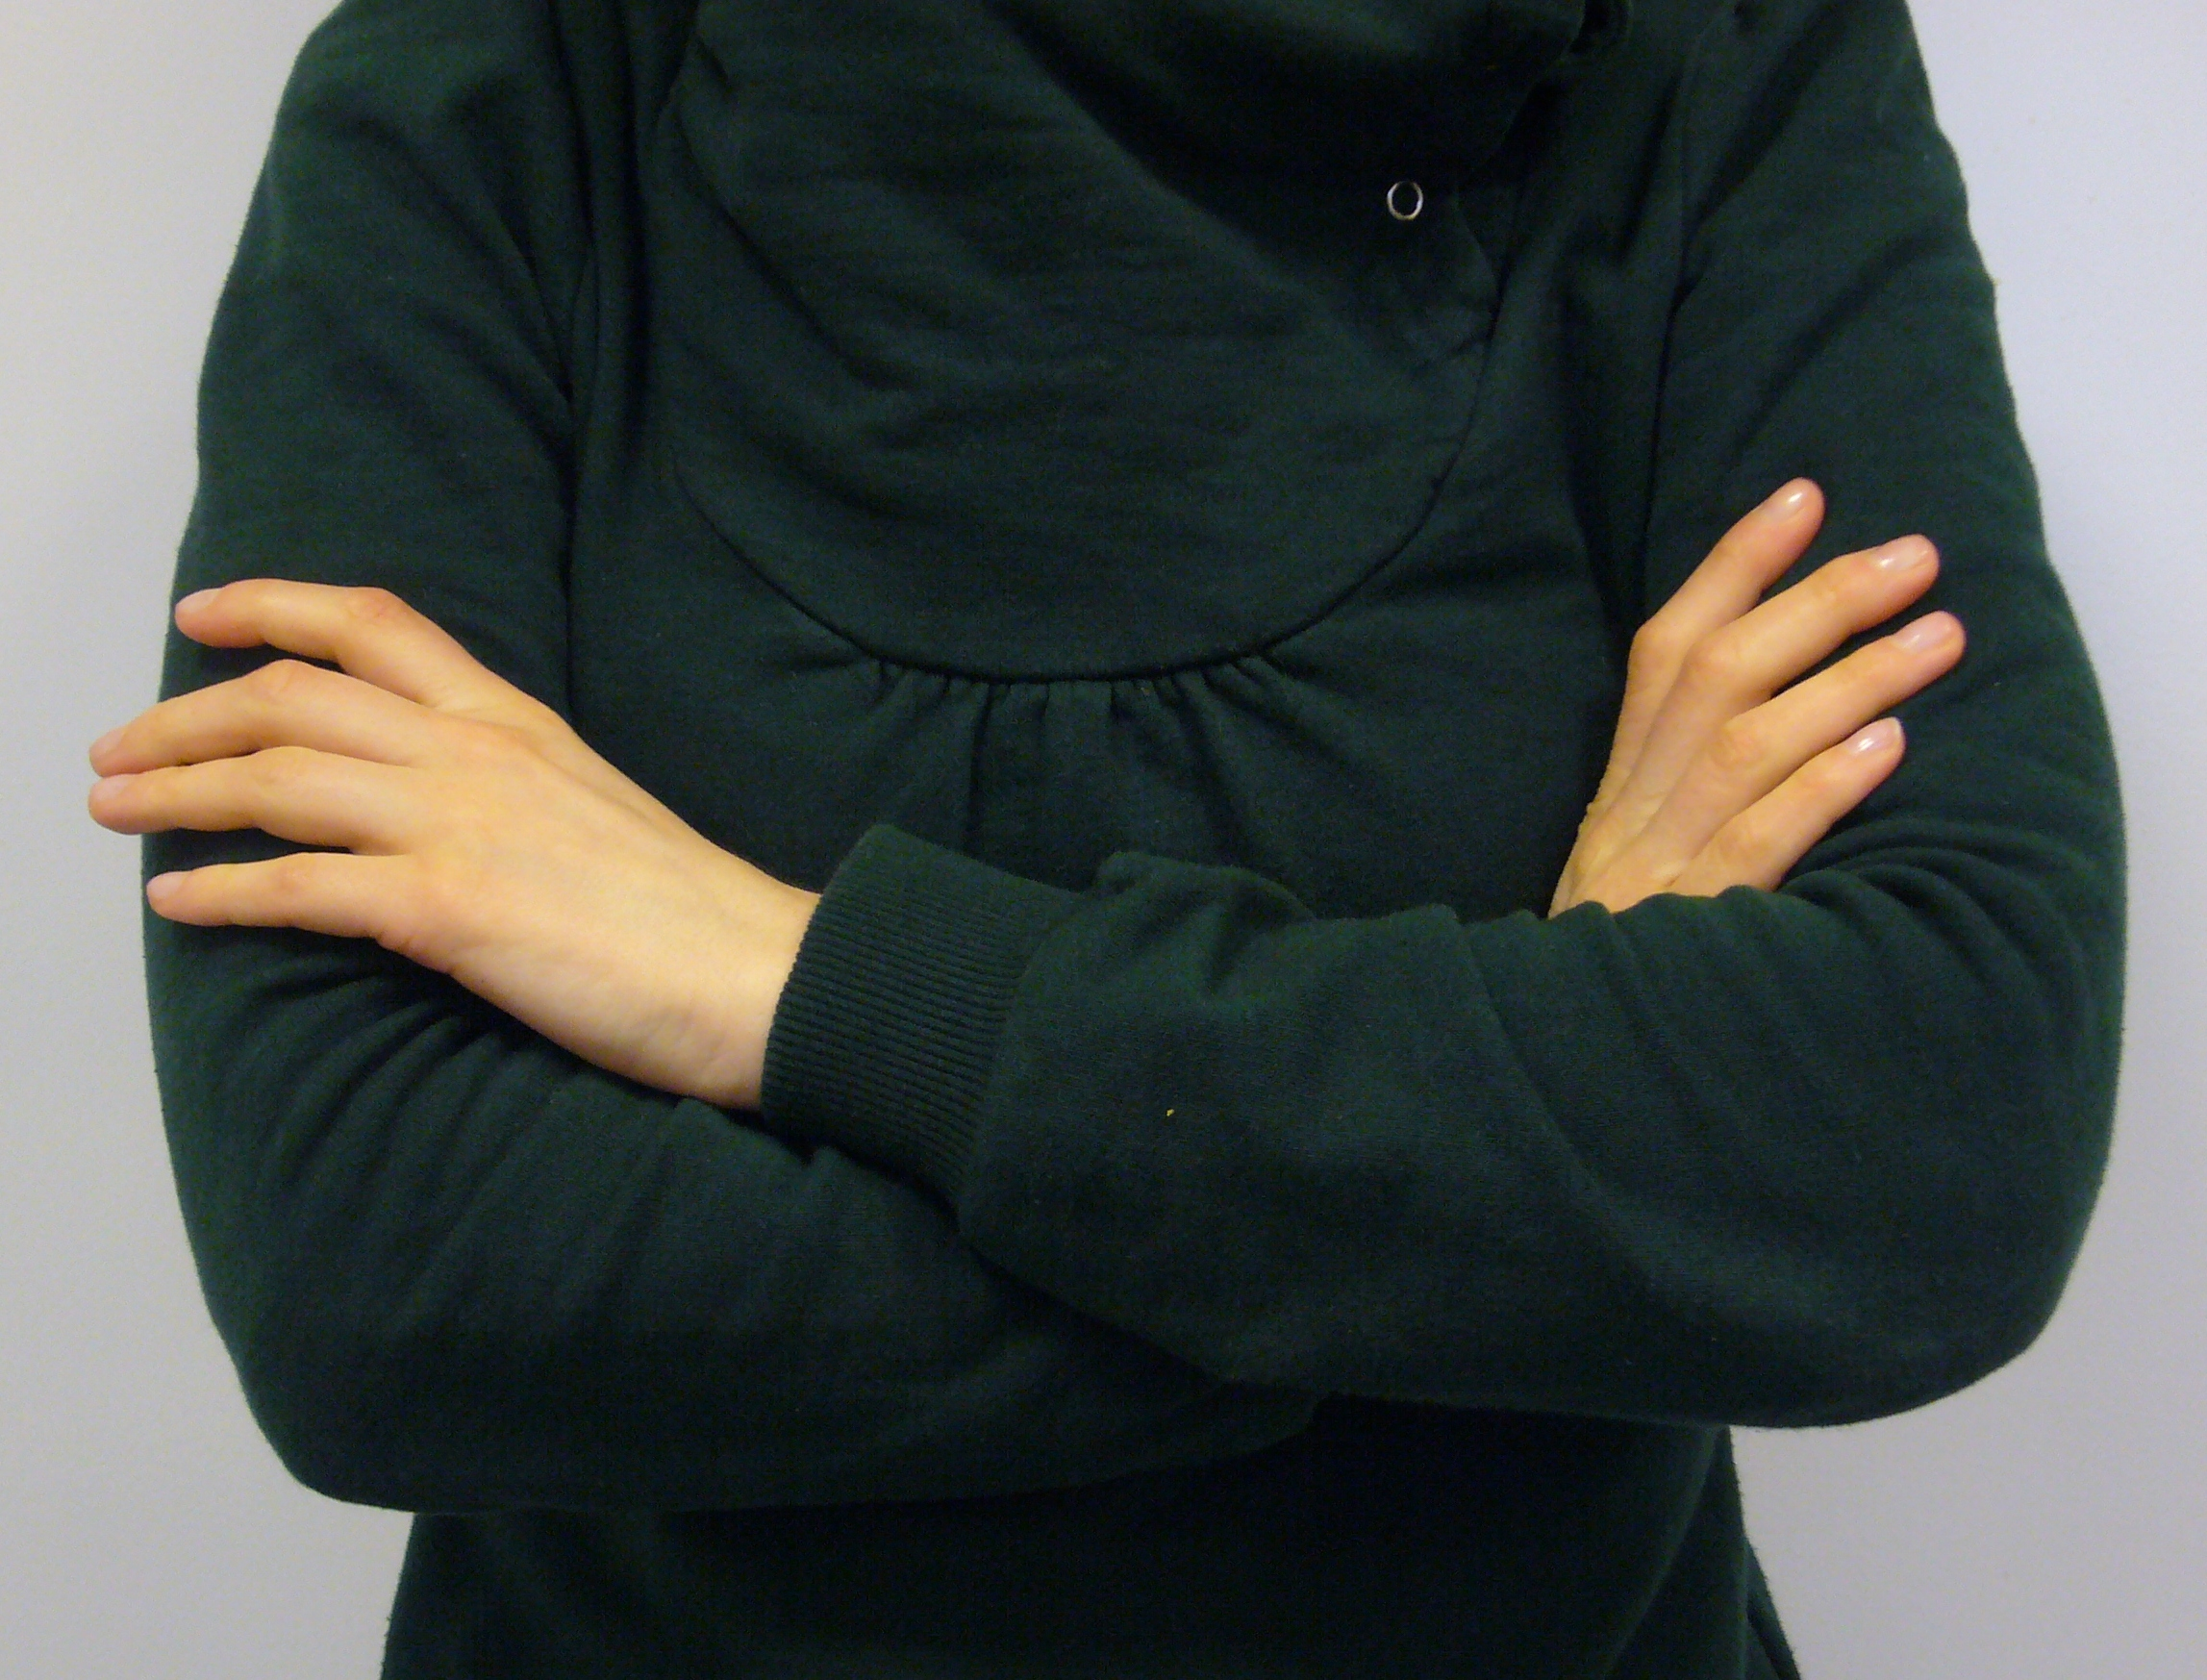
Як я можу сприйняти почуття іншої людини ...?
Приклад. Людина схрещує руки на грудях.
Чому?

Slide 4
Як я можу сприйняти почуття іншої людини ...?
Приклад. Людина схрещує руки на грудях.
Чому?
Що може допомогти дати відповідь?

Slide 5
Як я можу сприйняти почуття іншої людини ...?
Приклад. Людина схрещує руки на грудях.
Чому?
Що може допомогти дати відповідь?
  Попередні знання про людину → Чи ця людина тривожна або схильна до зарозумілості тощо?

Slide 6
Як я можу сприйняти почуття іншої людини ...?
Приклад. Людина схрещує руки на грудях.
Чому?
Що може допомогти дати відповідь?
  Попередні знання про людину → Чи ця людина тривожна або схильна до зарозумілості тощо?
  Обстановка/ситуація → Якщо взимку людина схрещує руки на грудях, їй, ймовірно, холодно!

Slide 7
Як я можу сприйняти почуття іншої людини ...?
Приклад. Людина схрещує руки на грудях.
Чому?
Що може допомогти дати відповідь?
  Попередні знання про людину → Чи ця людина тривожна або схильна до зарозумілості тощо?
  Обстановка/ситуація → Якщо взимку людина схрещує руки на грудях, їй, ймовірно, холодно!
  Самоспостереження → Коли я схрещую руки? (Але: Обережно! Не завжди причини вашої поведінки збігаються з причинами поведінки інших!)

Slide 8
Як я можу сприйняти почуття іншої людини ...?
Приклад. Людина схрещує руки на грудях.
Чому?
Що може допомогти дати відповідь?
  Попередні знання про людину → Чи ця людина тривожна або схильна до зарозумілості тощо?
  Обстановка/ситуація → Якщо взимку людина схрещує руки на грудях, їй, ймовірно, холодно!
  Самоспостереження → Коли я схрещую руки? (Але: обережно! Не завжди причини вашої поведінки збігаються з причинами поведінки інших!)
  Вираз обличчя (міміка) → Чи має людина похмурий, доброзичливий або інший вираз обличчя?

Slide 9
Що це все означає?
Дослідження показують, що багато (але не всі!) людей з психічними захворюваннями (особливо психозами):
мають труднощі з оцінкою емоційних проявів інших людей (наприклад, радість, смуток).

Slide 10
Що це все означає?
Дослідження показують, що багато (але не всі!) людей з психічними захворюваннями (особливо психозами):
мають труднощі з оцінкою емоційних проявів інших людей (наприклад, радість, смуток).
мають труднощі з розумінням мотивів інших людей.

Slide 11
Як труднощі з розпізнаванням емоцій сприяють помилковій оцінці у разі психозу (приклади)
Почуття загрози чи стресу призводять до спотвореного сприйняття інших людей.
Нейтральний вираз обличчя неправильно інтерпретують як холодний та зневажливий.
Підбадьорливі слова друзів сприймають як пусті балачки.
Схвильований вираз обличчя пасажира у приміській електричці помилково сприймають як сигнал небезпеки (наприклад, загроза теракту).
Можливо, хтось хоче поділитися власним досвідом?

Slide 12
Група завдань 1

Slide 13
Назвіть декілька емоцій/відчуттів
???

Slide 14
Назвіть декілька емоцій/відчуттів
Радість
Здивування
Страх
Смуток
Гнів/роздратування
Огида/відраза
Біль

Slide 15
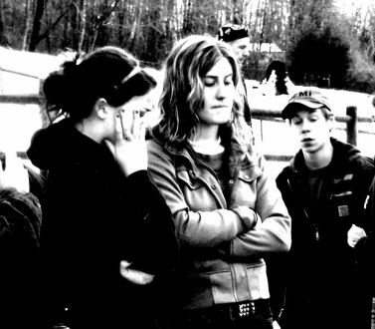
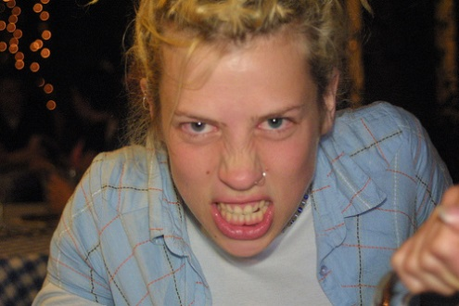
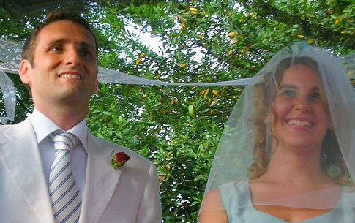
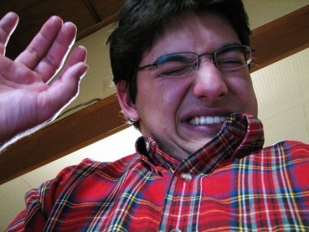
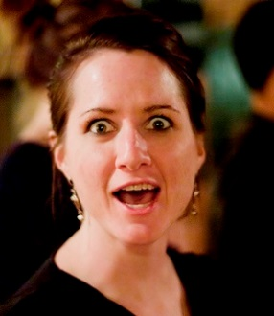
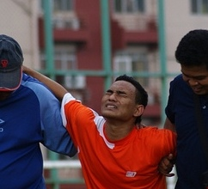
Різні емоції/відчуття
Додаткова інформація допомагає дізнатися, що відбувається у душі людини
???
???
???
???
???
???

Slide 16
Різні емоції/відчуття
Додаткова інформація допомагає дізнатися, що відбувається у душі людини
Смуток
Гнів/роздратування
Радість
Відраза
Здивування
Біль

Slide 17
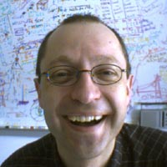
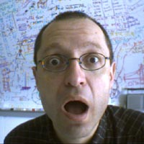
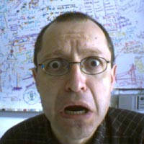
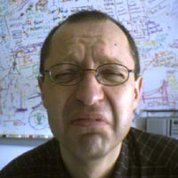
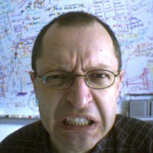
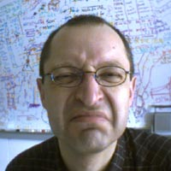
Стає складніше, коли ми не знаємо людину й не маємо жодних підказок!
Спробуйте призначити певні емоції картинкам від 1 до 6.
1.
2.
3.
4.
5.
6.

Slide 18
Радість
Здивування
Страх
Смуток
Гнів
Огида
1.
2.
3.
4.
5.
6.

Slide 19
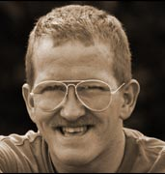
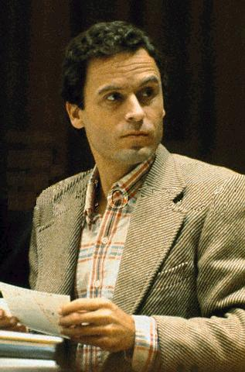
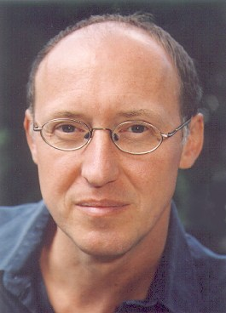
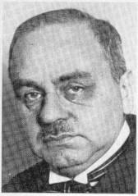
Чи дійсно обличчя вказують на характер або навіть професію?
Хто з цих чотирьох чоловіків є актором, спортсменом, психотерапевтом або серійним вбивцею? Наскільки ви впевнені?

Slide 20
Чи знаєте ви?
Часто наші стереотипи не можна застосовувати до конкретного випадку, наприклад не всі актори гарні, не всі вбивці мають брутальний вигляд тощо!
Едді «Орел» Едвардс
стрибун лижного спорту
Тед Банді:
серійний вбивця
Гаральд Еффенберг:
актор
Альфред Адлер:
психотерапевт
.

Slide 21
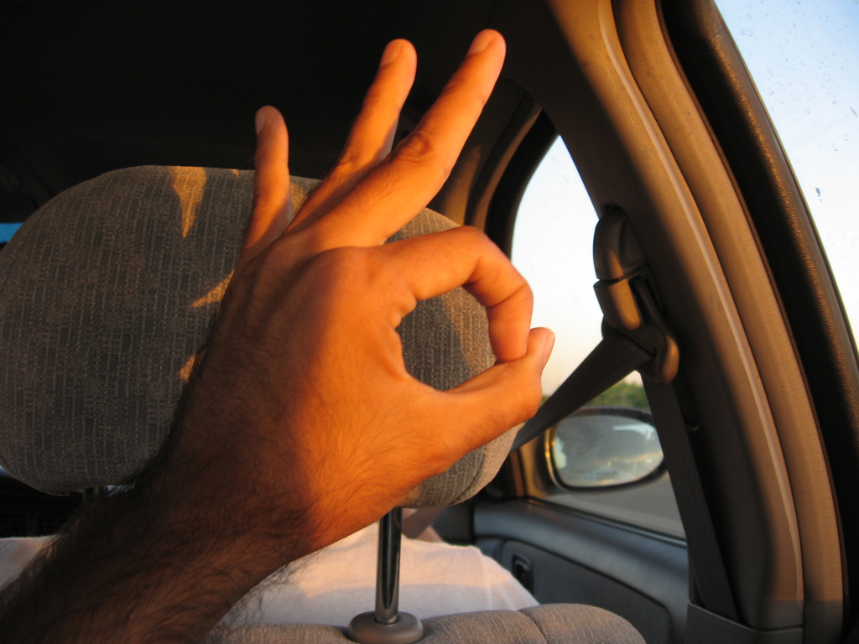
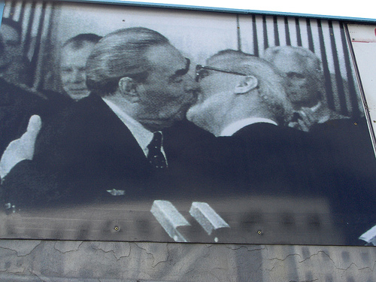
Інші країни, інші звичаї!
Поширені помилкові тлумачення жестів та виразів обличчя
Жести/міміка | Як цей рух/жест сприймають тут і в інших країнах?
 | ???
Тактильний контакт | Заборонений чи бажаний? Залежно від (суб)культури або покоління тісний фізичний контакт під час привітання можуть вважати надмірним (наприклад, літні люди в Німеччині) або нормальним (наприклад, молодь, країн Середземномор'я). Хоча обійми між чоловіками тут часто не схвалюють, це є нормою в арабських країнах або в багатьох лівих групах («соціалістичний поцілунок братерства»).

Slide 22
Інші країни, інші звичаї!
Поширені помилкові тлумачення жестів та виразів обличчя
Жести/міміка | Як цей рух/жест сприймають тут і в інших країнах?
 | Північна Америка, Європа: «Гаразд» Франція, Бельгія, Туніс: «Нуль», «нічого не вартий» Японія: «Гроші» У деяких країнах це принизливий жест, який означає гомосексуалістів
Тактильний контакт | Заборонений чи бажаний? Залежно від (суб)культури або покоління тісний фізичний контакт під час привітання можуть вважати надмірним (наприклад, літні люди в Німеччині) або нормальним (наприклад, молодь, країн Середземномор'я). Хоча обійми між чоловіками тут часто не схвалюють, це є нормою в арабських країнах або в багатьох лівих групах («соціалістичний поцілунок братерства»).

Slide 23
Інші країни, інші звичаї!
Поширені помилкові тлумачення жестів та виразів обличчя
Жести/міміка | Як цей рух/жест сприймають тут і в інших країнах?
 | Північна Америка, Європа: «Гаразд» Франція, Бельгія, Туніс: «Нуль», «нічого не вартий» Японія: «Гроші» У деяких країнах це принизливий жест, який означає гомосексуалістів
Тактильний контакт | Заборонений чи бажаний? Залежно від (суб)культури або покоління тісний фізичний контакт під час привітання можуть вважати надмірним (наприклад, літні люди в Німеччині) або нормальним (наприклад, молодь, країн Середземномор'я). Хоча обійми між чоловіками тут часто не схвалюють, це є нормою в арабських країнах або в багатьох лівих групах («соціалістичний поцілунок братерства»).

Slide 24
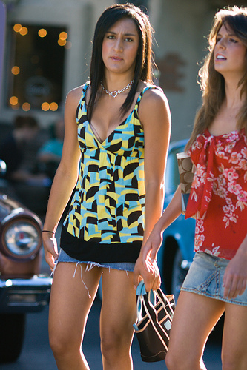
Поширені помилкові тлумачення жестів та виразів обличчя
Жести/міміка | Можливі непорозуміння
Одяг | Непорозуміння між молоддю ⬄дорослими!

Slide 25
Поширені помилкові тлумачення жестів та виразів обличчя
Жести/міміка | Можливі непорозуміння
Одяг | Непорозуміння між молоддю ⬄дорослими! Короткі спідниці та облягаючий одяг — це норма для молодих людей у Західній Європі, але старші люди або люди з інших культур можуть сприймати їх як недоречні та провокативні.

Slide 26
Група завдань 2
Вам покажуть зображення або фрагмент зображення, а вам потрібно вирішити, що відбувається з людиною чи людьми.
Також обговоріть у групі, наскільки ви впевнені у своїй оцінці!

Slide 27
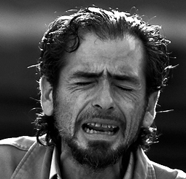
Що відчуває чи робить ця людина? Наскільки ви впевнені у своїй оцінці?
Обрізане фото!
Вуличний музикант
Чоловіку хтось наступив на ногу
Вуличні бої
Чоловік отримав погану новину

Slide 28
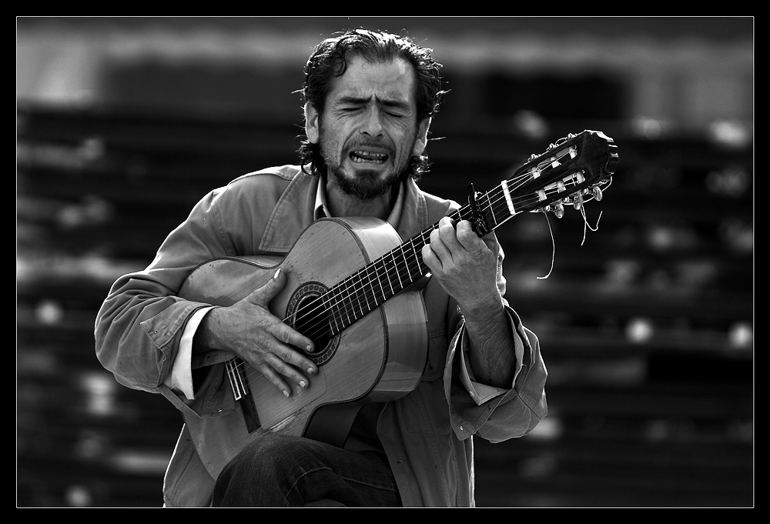
Пристрасть!
Вуличний музикант
Чоловіку хтось наступив на ногу
Вуличні бої
Чоловік отримав погану новину

Slide 29
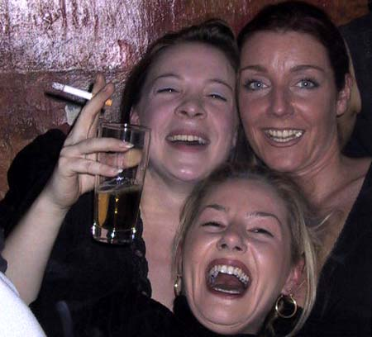
Що відчуває чи робить ця людина? Наскільки ви впевнені у своїй оцінці?
Обрізане фото!
Жінка у стоматолога
В атракціоні типу поїзд-привид
Жінка в пологовій залі
Весела зустріч подруг

Slide 30
Радість!
Жінка у стоматолога
В атракціоні типу поїзд-привид
Жінка в пологовій залі
Весела зустріч подруг

Slide 31
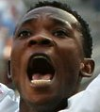
Що відчуває чи робить ця людина? Наскільки ви впевнені у своїй оцінці?
Обрізане фото!
Молодий хлопець відчайдушно просить про допомогу після землетрусу
Мітинг протесту (Уганда)
Гравець розмахує ізраїльським прапором на матчі
Співаки в госпел-хорі

Slide 32
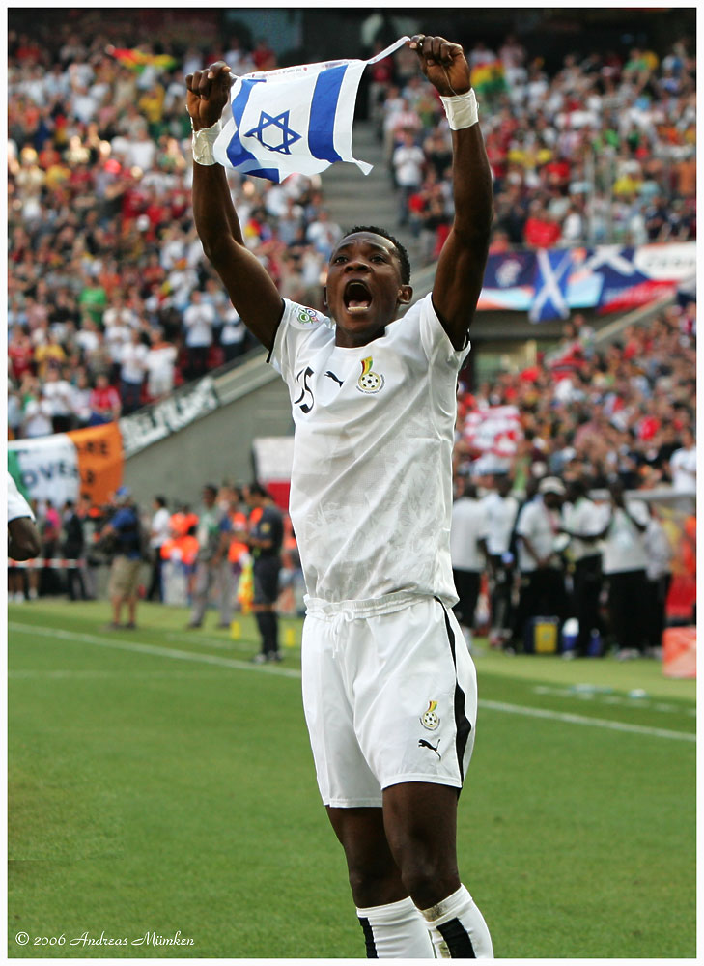
Молодий хлопець відчайдушно просить про допомогу після землетрусу
Мітинг протесту (Уганда)
Гравець розмахує ізраїльським прапором на матчі
Співаки в госпел-хорі

Slide 33
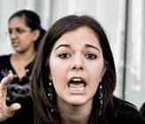
Що відчуває чи робить ця людина? Наскільки ви впевнені у своїй оцінці?
Обрізане фото!
Молода жінка викрикує щось до свого ув'язненого друга
Цінова торгівля на щотижневому ринку
Істерична фанатка
Співачка на шоу талантів
Notes:
33

Slide 34
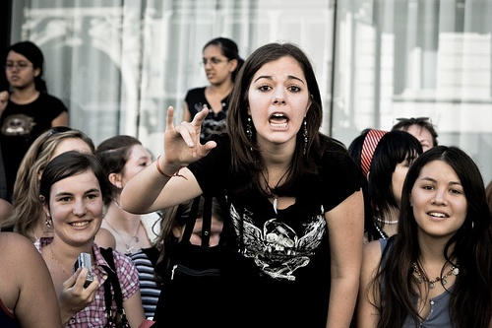
Збудження!
Молода жінка викрикує щось до свого ув'язненого друга
Цінова торгівля на щотижневому ринку
Істерична фанатка (Tokio Hotel)
Співачка на шоу талантів
Notes:
34

Slide 35
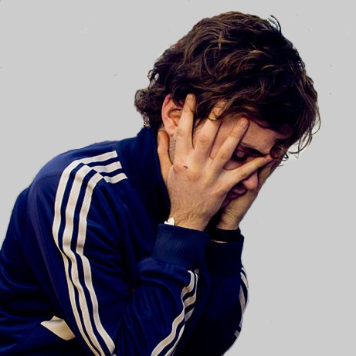
Що відчуває чи робить ця людина? Наскільки ви впевнені у своїй оцінці?
Обрізане фото!
Спортсмени, яких спіймали на допінгу
Гравець не скористався безсумнівною можливістю
У туалеті
Чоловік під час молитви

Slide 36
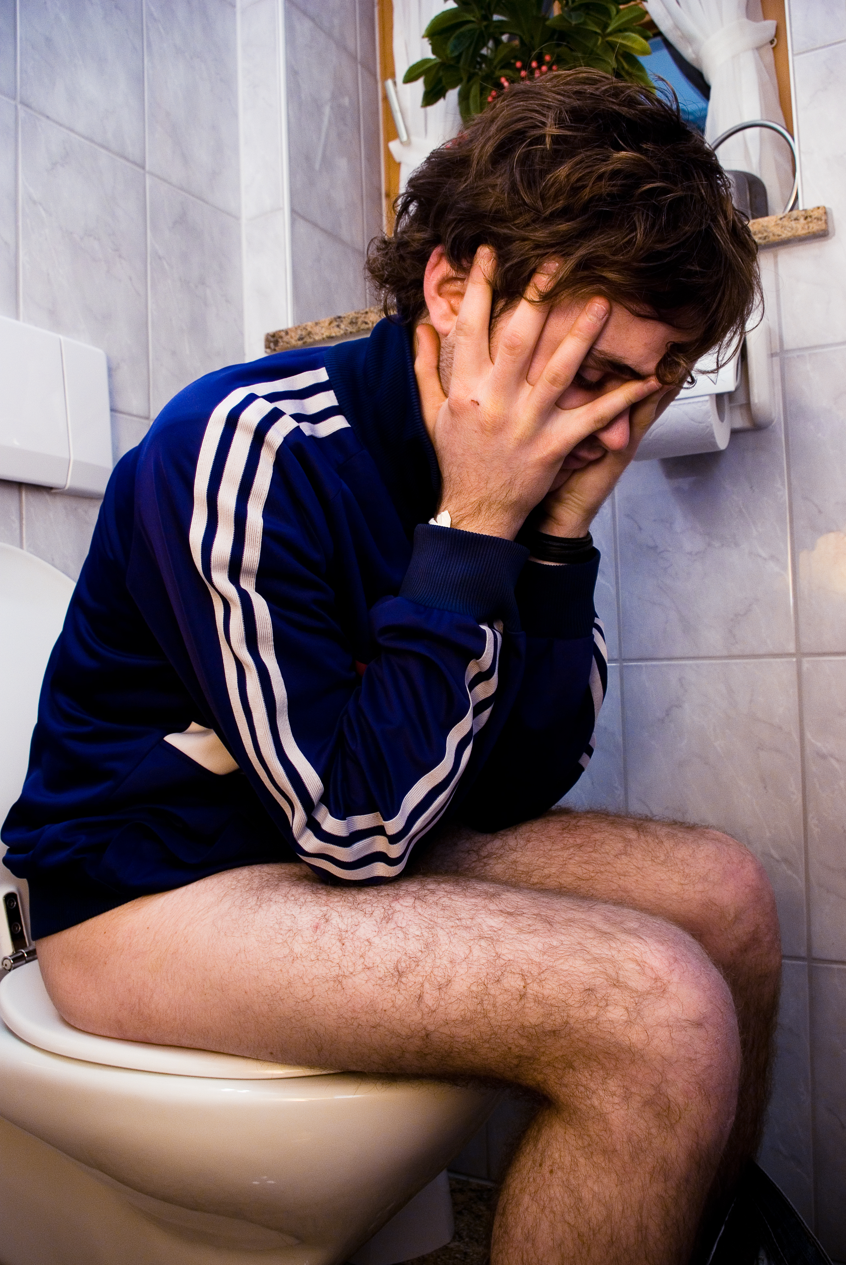
Спортсмени, яких спіймали на допінгу
Гравець не скористався безсумнівною можливістю
У туалеті
Чоловік під час молитви

Slide 37
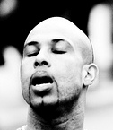
Що відчуває чи робить ця людина? Наскільки ви впевнені у своїй оцінці?
Обрізане фото!
Виснажений марафонець
Чоловік, який втратив свідомість
Монах, який молиться
Чингісхан (монгольський правитель)
Notes:
37

Slide 38
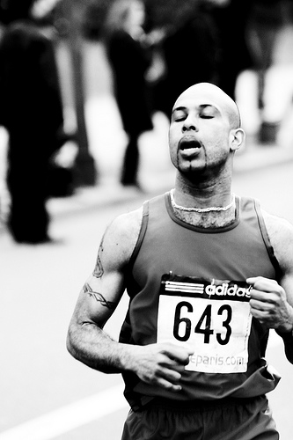
Виснажений марафонець
Чоловік, який втратив свідомість
Монах, який молиться
Чингісхан (монгольський правитель)
Notes:
38

Slide 39
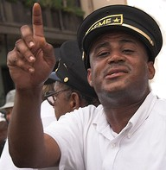
Що відчуває чи робить ця людина? Наскільки ви впевнені у своїй оцінці?
Обрізане фото!
Розлючений поліціянт
Диригент
Музиканти під час похоронної процесії
Провідник

Slide 40
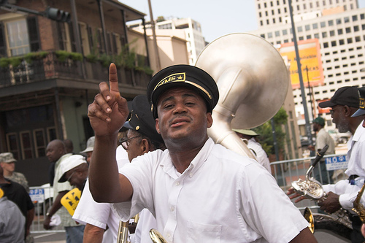
Розлючений поліціянт
Диригент
Музиканти на похоронній процесії (Новий Орлеан)
Провідник

Slide 41
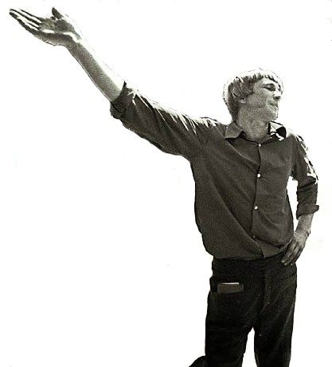
Що відчуває чи робить ця людина? Наскільки ви впевнені у своїй оцінці?
Обрізане фото!
Чоловік скаржиться на штраф за паркування
Диригент представляє свій оркестр
Актор отримав гучні оплески
Репетиція балету в вуличному одязі

Slide 42
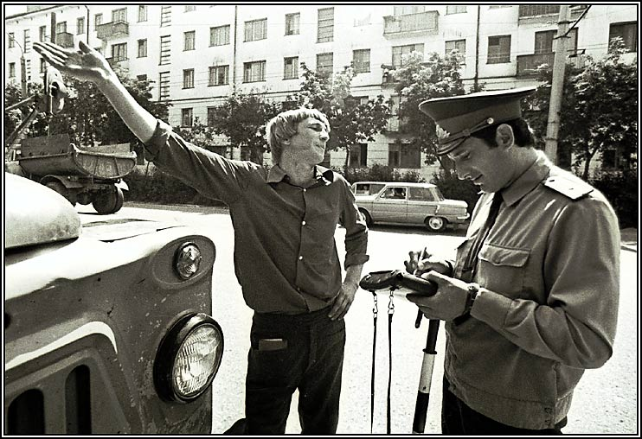
Гнів!
Чоловік скаржиться на штраф за паркування
Диригент представляє свій оркестр
Актор отримав гучні оплески
Репетиція балету в вуличному одязі

Slide 43
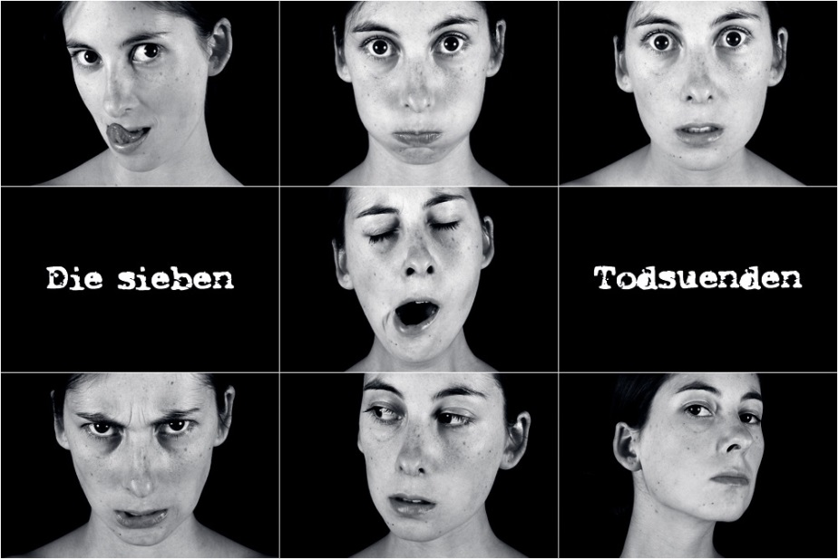
Сім смертних гріхів
1
2
3
Ненажерливість
Хтивість
Жадібність
Гординя
Лінощі
Заздрість
Гнів
4
5
6
7

Slide 44
Сім смертних гріхів
1
2
3
Хтивість
Ненажерливість
Жадібність
Лінощі
Гнів
Заздрість
Гординя
4
5
6
7

Slide 45
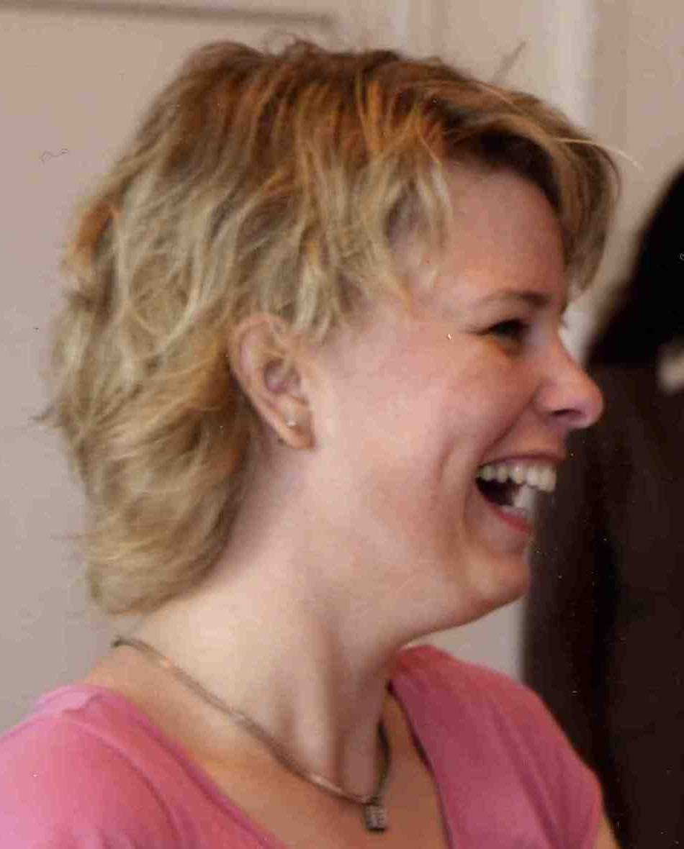
Що відчуває чи робить ця людина? Наскільки ви впевнені у своїй оцінці?
Обрізане фото!
Жінка, яка сміється
Жінка дізналася, що літак її чоловіка зник з радарів
Жінка радіє чужій неприємності
Жінка дізнається, що не склала іспит

Slide 46
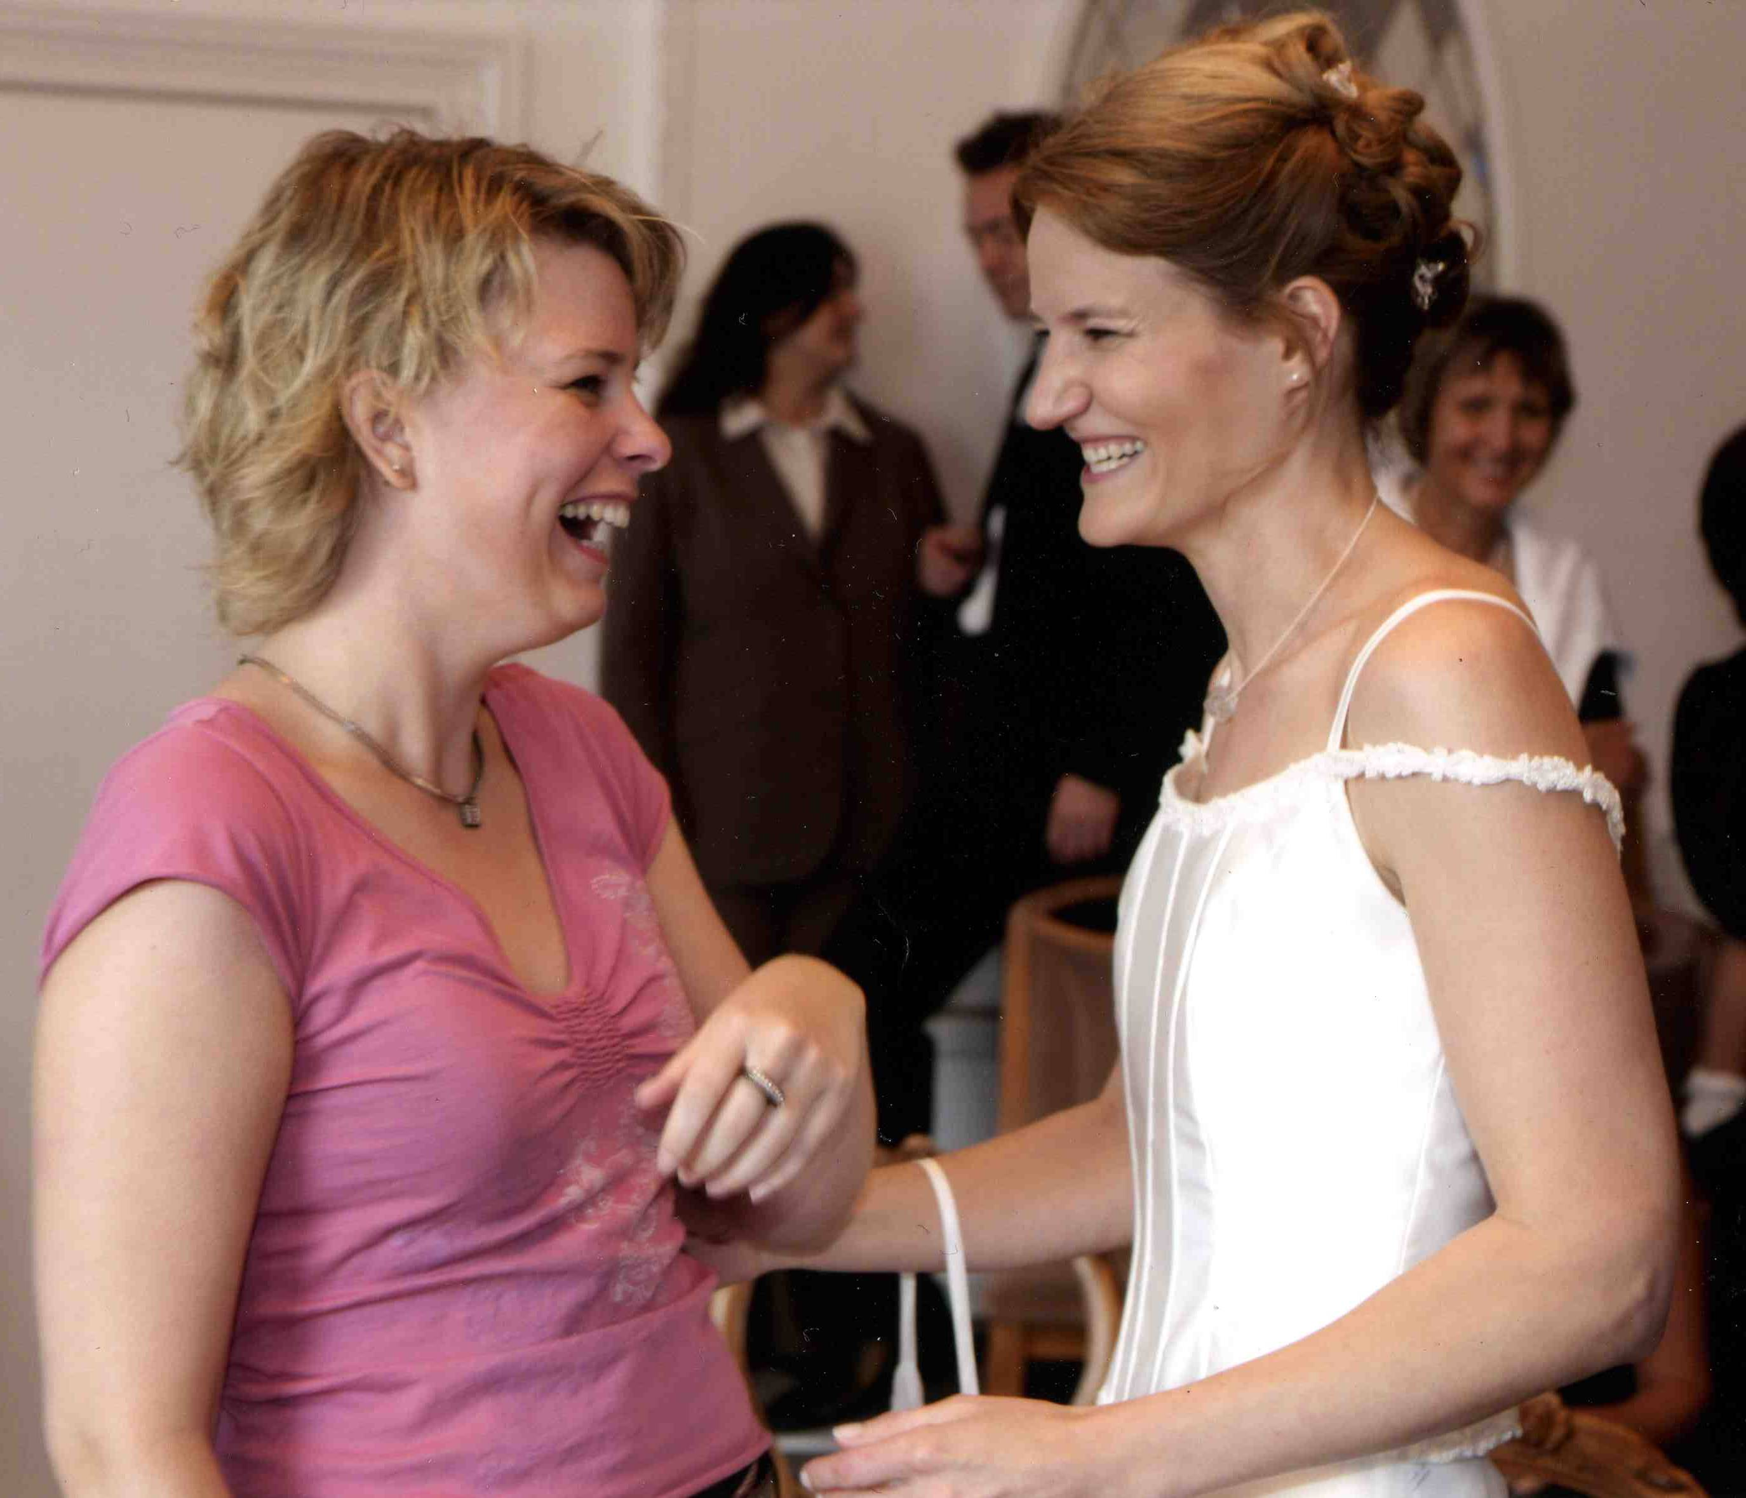
Радість!
Жінка, яка сміється
Жінка дізналася, що літак її чоловіка зник з радарів
Жінка радіє чужій неприємності
Жінка дізнається, що не склала іспит

Slide 47
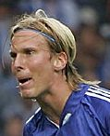
Що відчуває чи робить ця людина? Наскільки ви впевнені у своїй оцінці?
Обрізане фото!
Гравець не може повірити, що забив гол
Обурення рішенням судді
Розчарування через незабитий гол
Гравці на лаві запасних нудьгують

Slide 48
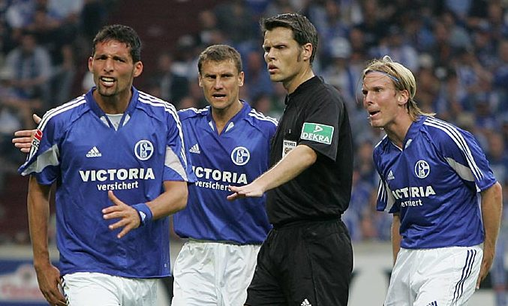
Гнів!
Гравець не може повірити, що забив гол
Обурення рішенням судді
Розчарування через незабитий гол
Гравці на лаві запасних нудьгують

Slide 49
Перші висновки!
Іноді міміку та жести складно інтерпретувати!

Slide 50
Перші висновки!
Іноді міміку та жести складно інтерпретувати!
Багато людей мають невиразну міміку за своєю природою або через хворобу (наприклад, хворобу Паркінсона). Це ускладнює можливість отримати однозначне уявлення про емоційне життя людини.

Slide 51
Перші висновки!
Іноді міміку та жести складно інтерпретувати!
Багато людей мають невиразну міміку за своєю природою або через хворобу (наприклад, хворобу Паркінсона). Це ускладнює можливість отримати однозначне уявлення про емоційне життя людини.
Необхідно ознайомитися з додатковою інформацією (ситуація, попередні знання про людину, безпосередні питання), щоб з більшою впевненістю інтерпретувати міміку та жести.

Slide 52
Група завдань 3
Вам покажуть історію в картинках.
Зображення 1–3 представлено у зворотному порядку, тому зображення 3 йде першим.
Після кожного (нового) зображення вас запитають, який з трьох варіантів є логічним продовженням історії..

Slide 53
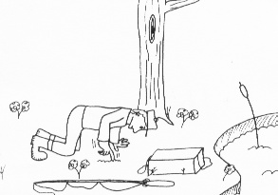
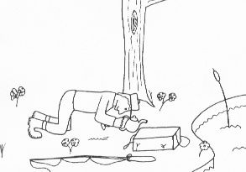
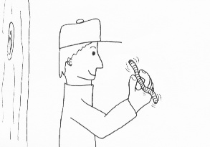
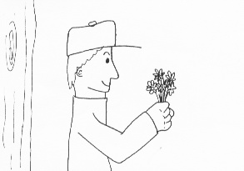
Які наміри у чоловіка?
3
Яке продовження вищенаведеної історії?
Обговоріть правдоподібність таких варіантів відповіді:
4a?
4b?
4c?

Slide 54
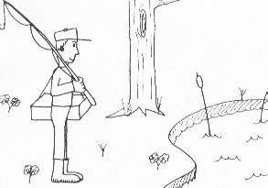
Які наміри у чоловіка?
2
3
Яке продовження вищенаведеної історії?
Обговоріть правдоподібність таких варіантів відповіді:
4a?
4b?
4c?

Slide 55
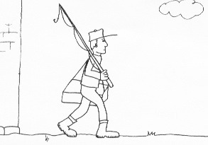
Які наміри у чоловіка?
1
2
3
Яке продовження вищенаведеної історії?
Обговоріть правдоподібність таких варіантів відповіді:
4a?
4b?
4c?

Slide 56
Правильна відповідь — 4b!
1
2
3
4b

Slide 57
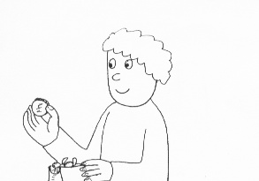
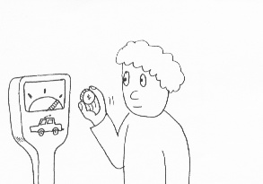
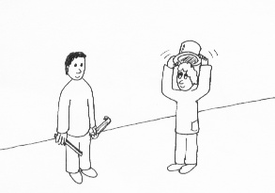
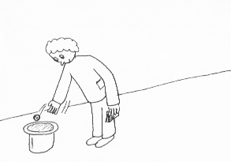
Що збирається зробити жінка?
3
Яке продовження вищенаведеної історії?
Обговоріть правдоподібність таких варіантів відповіді:
4a?
4b?
4c?

Slide 58

Що збирається зробити жінка?
2
3
Яке продовження вищенаведеної історії?
Обговоріть правдоподібність таких варіантів відповіді:
4a?
4b?
4c?

Slide 59

Що збирається зробити жінка?
1
2
3
Яке продовження вищенаведеної історії?
Обговоріть правдоподібність таких варіантів відповіді:
4a?
4b?
4c?

Slide 60
Правильна відповідь — 4с!
1
2
3
4c

Slide 61




Які наміри у чоловіка?
3
Яке продовження вищенаведеної історії?
Обговоріть правдоподібність таких варіантів відповіді:
4a?
4b?
4c?

Slide 62

Які наміри у чоловіка?
2
3
Яке продовження вищенаведеної історії?
Обговоріть правдоподібність таких варіантів відповіді:
4a?
4b?
4c?

Slide 63

Які наміри у чоловіка?
1
2
3
Яке продовження вищенаведеної історії?
Обговоріть правдоподібність таких варіантів відповіді:
4a?
4b?
4c?

Slide 64
Правильна відповідь — 4a!
1
2
3
4a

Slide 65




Що збирається зробити чоловік?
3
Яке продовження вищенаведеної історії?
Обговоріть правдоподібність таких варіантів відповіді:
4a?
4b?
4c?

Slide 66

Що збирається зробити чоловік?
2
3
Яке продовження вищенаведеної історії?
Обговоріть правдоподібність таких варіантів відповіді:
4a?
4b?
4c?

Slide 67

Що збирається зробити чоловік?
1
2
3
Яке продовження вищенаведеної історії?
Обговоріть правдоподібність таких варіантів відповіді:
4a?
4b?
4c?

Slide 68
Правильна відповідь — 4b!
1
2
3
4b

Slide 69




Що збирається зробити чоловік?
3
Яке продовження вищенаведеної історії?
Обговоріть правдоподібність таких варіантів відповіді:
4a?
4b?
4c?

Slide 70

Що збирається зробити чоловік?
2
3
Яке продовження вищенаведеної історії?
Обговоріть правдоподібність таких варіантів відповіді:
4a?
4b?
4c?

Slide 71

Що збирається зробити чоловік?
1
2
3
Яке продовження вищенаведеної історії?
Обговоріть правдоподібність таких варіантів відповіді:
4a?
4b?
4c?

Slide 72
Правильна відповідь — 4a!
1
2
3
4a

Slide 73




Які наміри у чоловіка?
3
Яке продовження вищенаведеної історії?
Обговоріть правдоподібність таких варіантів відповіді:
4a?
4b?
4c?

Slide 74

Які наміри у чоловіка?
2
3
Яке продовження вищенаведеної історії?
Обговоріть правдоподібність таких варіантів відповіді:
4a?
4b?
4c?

Slide 75

Які наміри у чоловіка?
1
2
3
Яке продовження вищенаведеної історії?
Обговоріть правдоподібність таких варіантів відповіді:
4a?
4b?
4c?

Slide 76
Правильна відповідь — 4с!
1
2
3
4c

Slide 77




Які наміри у чоловіка?
3
Яке продовження вищенаведеної історії?
Обговоріть правдоподібність таких варіантів відповіді:
4a?
4b?
4c?

Slide 78

Які наміри у чоловіка?
2
3
Яке продовження вищенаведеної історії?
Обговоріть правдоподібність таких варіантів відповіді:
4a?
4b?
4c?

Slide 79

Які наміри у чоловіка?
1
2
3
Яке продовження вищенаведеної історії?
Обговоріть правдоподібність таких варіантів відповіді:
4a?
4b?
4c?

Slide 80
Правильна відповідь — 4b!
1
2
3
4b

Slide 81




Що збирається зробити чоловік?
3
Яке продовження вищенаведеної історії?
Обговоріть правдоподібність таких варіантів відповіді:
4a?
4b?
4c?

Slide 82

Що збирається зробити чоловік?
2
3
Яке продовження вищенаведеної історії?
Обговоріть правдоподібність таких варіантів відповіді:
4a?
4b?
4c?

Slide 83

Що збирається зробити чоловік?
1
2
3
Яке продовження вищенаведеної історії?
Обговоріть правдоподібність таких варіантів відповіді:
4a?
4b?
4c?

Slide 84
Правильна відповідь — 4a!
1
2
3
4a

Slide 85




Які наміри у чоловіка?
3
Яке продовження вищенаведеної історії?
Обговоріть правдоподібність таких варіантів відповіді:
4a?
4b?
4c?

Slide 86

Які наміри у чоловіка?
2
3
Яке продовження вищенаведеної історії?
Обговоріть правдоподібність таких варіантів відповіді:
4a?
4b?
4c?

Slide 87

Які наміри у чоловіка?
1
2
3
Яке продовження вищенаведеної історії?
Обговоріть правдоподібність таких варіантів відповіді:
4a?
4b?
4c?

Slide 88
Правильна відповідь — 4b!
1
2
3
4b

Slide 89




Які наміри у чоловіка?
3
Яке продовження вищенаведеної історії?
Обговоріть правдоподібність таких варіантів відповіді:
4a?
4b?
4c?

Slide 90

Які наміри у чоловіка?
2
3
Яке продовження вищенаведеної історії?
Обговоріть правдоподібність таких варіантів відповіді:
4a?
4b?
4c?

Slide 91

Які наміри у чоловіка?
1
2
3
Яке продовження вищенаведеної історії?
Обговоріть правдоподібність таких варіантів відповіді:
4a?
4b?
4c?

Slide 92
Правильна відповідь — 4с!
1
2
3
4c

Slide 93
Резюме
Щоб робити висновки про інших людей, ми маємо добре їх знати або уважно спостерігати за ними.

Slide 94
Резюме
Щоб робити висновки про інших людей, ми маємо добре їх знати або уважно спостерігати за ними.
Щоб оцінити складні ситуації, наприклад такі, які щойно було показано, важливо використати всю доступну інформацію.

Slide 95
Резюме
Щоб робити висновки про інших людей, ми маємо добре їх знати або уважно спостерігати за ними.
Щоб оцінити складні ситуації, наприклад такі, які щойно було показано, важливо використати всю доступну інформацію.
Чим більше інформації ви візьмете до уваги, то більш імовірною буде правильна оцінка.

Slide 96
Група завдань 4
Вам покажуть історію в картинках.
Цього разу зображення представлено в правильному порядку.
Ваше завдання — дізнатися, чим закінчиться історія.
Вам запропонують три варіанти відповіді на це питання. Обговоріть найбільш імовірний результат.

Slide 97

Що збирається зробити хлопчик у червоному светрі?
Він ігнорує свого друга.
Він планує допомогти своєму другові.
Він хоче навчитися вирощувати фруктові дерева.

Slide 98

Що збирається зробити хлопчик у червоному светрі?
Він ігнорує свого друга.
Він планує допомогти своєму другові.
Він хоче навчитися вирощувати фруктові дерева.

Slide 99

Що збирається зробити хлопчик у червоному светрі?
Він ігнорує свого друга.
Він планує допомогти своєму другові.
Він хоче навчитися вирощувати фруктові дерева.

Slide 100

Що збирається зробити хлопчик у червоному светрі?
Він ігнорує свого друга.
Він планує допомогти своєму другові.
Він хоче навчитися вирощувати фруктові дерева.

Slide 101
Що збирається зробити хлопчик у червоному светрі?
Він ігнорує свого друга.
Він планує допомогти своєму другові.
Він хоче навчитися вирощувати фруктові дерева.

Slide 102

Що задумав хлопець у червоному светрі?
Він планує нарвати квітів для своєї подруги.
Він хоче зловити бджолу, щоб зробити мед.
Він хоче пожартувати над своєю подругою.

Slide 103

Що задумав хлопець у червоному светрі?
Він планує нарвати квітів для своєї подруги.
Він хоче зловити бджолу, щоб зробити мед.
Він хоче пожартувати над своєю подругою.

Slide 104

Що задумав хлопець у червоному светрі?
Він планує нарвати квітів для своєї подруги.
Він хоче зловити бджолу, щоб зробити мед.
Він хоче пожартувати над своєю подругою.

Slide 105

Що задумав хлопець у червоному светрі?
Він планує нарвати квітів для своєї подруги.
Він хоче зловити бджолу, щоб зробити мед.
Він хоче пожартувати над своєю подругою.

Slide 106
Що задумав хлопець у червоному светрі?
Він планує нарвати квітів для своєї подруги.
Він хоче зловити бджолу, щоб зробити мед.
Він хоче пожартувати над своєю подругою.

Slide 107

Що збираються зробити ці двоє хлопців?
Вони хочуть запросити продавчиню на побачення.
Вони купити купити солодощі.
Вони хочуть пограбувати магазин солодощів.

Slide 108

Що збираються зробити ці двоє хлопців?
Вони хочуть запросити продавчиню на побачення.
Вони купити купити солодощі.
Вони хочуть пограбувати магазин солодощів.

Slide 109

Що збираються зробити ці двоє хлопців?
Вони хочуть запросити продавчиню на побачення.
Вони купити купити солодощі.
Вони хочуть пограбувати магазин солодощів.

Slide 110

Що збираються зробити ці двоє хлопців?
Вони хочуть запросити продавчиню на побачення.
Вони купити купити солодощі.
Вони хочуть пограбувати магазин солодощів.

Slide 111
Що збираються зробити ці двоє хлопців?
Вони хочуть запросити продавчиню на побачення.
Вони купити купити солодощі.
Вони хочуть пограбувати магазин солодощів.

Slide 112
Перенесення на повсякденне життя
Висновки з навчання:
Щоб робити висновки про інших людей, ми маємо добре їх знати або уважно спостерігати за ними.

Slide 113
Перенесення на повсякденне життя
Висновки з навчання:
Щоб робити висновки про інших людей, ми маємо добре їх знати або уважно спостерігати за ними.
Вираз обличчя або жести людини є важливими ключами до її емоцій. Але можна й помилитися!

Slide 114
Перенесення на повсякденне життя
Висновки з навчання:
Щоб робити висновки про інших людей, ми маємо добре їх знати або уважно спостерігати за ними.
Вираз обличчя або жести людини є важливими ключами до її емоцій. Але можна й помилитися!
Щоб оцінити складні ситуації важливо використати всю доступну інформацію.

Slide 115
Перенесення на повсякденне життя
Висновки з навчання:
Щоб робити висновки про інших людей, ми маємо добре їх знати або уважно спостерігати за ними.
Вираз обличчя або жести людини є важливими ключами до її емоцій. Але можна й помилитися!
Щоб оцінити складні ситуації важливо використати всю доступну інформацію.
Що більше інформації ви візьмете до уваги, то більш ймовірною буде правильна оцінка людини.

Slide 116
Як це стосується психозу?
Багато людей, які страждають на психоз (але не всі!), часто неправильно або надмірно інтерпретують вирази обличчя та поведінку інших людей.
Приклад. Ірина переховується в кімнаті кілька днів, бо вважає, що її переслідують нацисти.
Підґрунтя: на вулиці вона зустріла лисого чоловіка, який дивився на неї вороже.
Проте: чоловік, можливо, виглядав дуже вороже, але це не означає, що він її переслідує! Увага! Не кожен лисий чоловік у бомбері є нацистом. Звідки ця людина могла б знати її адресу і що саме вона може мати проти неї?

Slide 117
Як це стосується психозу?
Багато людей, які страждають на психоз (але не всі!), часто неправильно або надмірно інтерпретують вирази обличчя та поведінку інших людей.
Приклад. Ірина переховується в кімнаті кілька днів, бо вважає, що її переслідують нацисти.
Підґрунтя: на вулиці вона зустріла лисого чоловіка, який дивився на неї вороже.
Проте: чоловік, можливо, виглядав дуже вороже, але це не означає, що він її переслідує! Увага! Не кожен лисий чоловік у бомбері є нацистом. Звідки ця людина могла б знати її адресу і що саме вона може мати проти неї?
Очі спостерігача помічають багато деталей. Наші почуття впливають на наше сприйняття. Особливо коли людина відчуває страх або стрес, вона схильна сприймати навколишнє середовище як вороже або загрозливе.

Slide 118

Оцінювання
Просимо вас виділити трохи часу, щоб оцінити тренінг!
Ваша думка важлива для постійної оптимізації контенту.
Опитування анонімне.
Щоб пройти опитування,
відскануйте QR-код або перейдіть за посиланням. ДЯКУЄМО!
https://qeurope.eu.qualtrics.com/jfe/form/SV_cUaFCsyITyoypBY

Slide 119


Дякуємо за увагу!
Тренерам:
Роздайте робочі аркуші та надайте посилання на наш безкоштовний додаток COGITO.
www.uke.de/cogito_ua

Slide 120
Pictures used in this module are reproduced with indirect (creative commons license) or direct permission of the artists listed below, for which we would like to express our gratitude! A full list can be obtained via www.uke.de/mct. If we have involuntarily breached copyright, please accept our apologies. In this case, we kindly ask creators for their permission to use their work under the "fair use" policy.
Зображення, які використано в цьому модулі, відтворено з опосередкованого (ліцензією Creative Commons) або безпосереднього дозволу перелічених нижче митців, за що ми їм щиро дякуємо! Повний перелік доступний на вебсайті: www.uke.de/mkt. У цьому випадку люб'язно просимо авторів надати нам дозвіл на використання їхньої роботи за правилами «добросовісного використання».
Name Photographer/Artist Ім'я фотографа/митця | Source/ джерело | Picture Name/ назва зображення | CC = used with corresponding creative commons license; PP = used with personal permission of artist CC = використано за ліцензією Creative Commons, PP = використано з особистої згоди митця | Description/короткий опис
--- | --- | --- | Produced for the MCT/На замовлення MCT; © Arbeitsgruppe Neuropsychologie | Crossed arms /Схрещені руки
underthehat | flickr | When a friend dies | CC | Context: Mourning (2 women in mourning, black & white) / Зображення трауру (двоє жінок в траурі, ч/б)
meghantosh | flickr | super anger grrr | CC | Context: Anger / Зображення гніву
loungerie | Flickr | flickr marriage | CC | Context: happiness (wedding) / Зображення радості (весілля)
-bartimaeus- | Flickr | Oh my God! | CC | Context: disgust (disgusted man) / Зображення огиди (людина, яка відчуває огиду) l
j03 | flickr | suprise! | CC | Context: surprise (surprised woman)/ Зображення здивування (здивована жінка)
signither | flickr | In pain! | CC | Context: pain (injured athlete)/Зображення болю (травмований спортсмен)
Andrei State | Homepage Andrei State | - - - | PP | Man with 6 different facial expressions/Чоловік з 6 різними виразами обличчя
Despite persistent efforts, we were unable to find the source of this photo and for this reason regrettably we cannot acknowledge the photographer. We are confident that the fair use policy applies for the reproduction of the photo as it used solely for noncommerical and educational nonprofit purposes. Since it displays an event that has happened years ago we hope that its display does not negatively impact on the copyright holder. If you are the copyright holder or you know his/her name please contact us so that we can credit the photographer and ask for official permission to reproduce. |  |  |  | Ted Bundy / Тед Банді
- - - | Homepage Harald Effenberg | Harald Effenberg | PP | Harald Effenberg / Гаральд Еффенберг

Slide 121
Pictures used in this module are reproduced with indirect (creative commons license) or direct permission of the artists listed below, for which we would like to express our gratitude! A full list can be obtained via www.uke.de/mct. If we have involuntarily breached copyright, please accept our apologies. In this case, we kindly ask creators for their permission to use their work under the "fair use" policy.
Зображення, які використано в цьому модулі, відтворено з опосередкованого (ліцензією Creative Commons) або безпосереднього дозволу перелічених нижче митців, за що ми їм щиро дякуємо! Повний перелік доступний на вебсайті: www.uke.de/mkt. У цьому випадку люб'язно просимо авторів надати нам дозвіл на використання їхньої роботи за правилами «добросовісного використання».
Name Photographer/Artist Ім'я фотографа/митця | Source/ джерело | Picture Name/ назва зображення | CC = used with corresponding creative commons license; PP = used with personal permission of artist CC = використано за ліцензією Creative Commons, PP = використано з особистої згоди митця | Description/короткий опис
Despite persistent efforts, we were unable to find the source of this photo and for this reason regrettably we cannot acknowledge the photographer. We are confident that the fair use policy applies for the reproduction of the photo as it used solely for noncommerical and educational nonprofit purposes. Since it displays an event that has happened years ago we hope that its display does not negatively impact on the copyright holder. If you are the copyright holder or you know his/her name please contact us so that we can credit the photographer and ask for official permission to reproduce. |  |  |  | Eddie “Eagle” Edwards / Едді «Орел» Едвардс
Ми припускаємо, що фотограф, як і зображений Альфред Адлер, помер понад 70 років тому і що зараз зображення має статус суспільного надбання. |  |  |  | Alfred Adler / Альфред Адлер
Homies In Heaven | flickr | Hit Singles and #1 Jamz | CC | Hand gesture/ Жест руками
wilbanks | flickr | HPIM1731 | CC | Socialist brother’s kiss/Соціалістичний братерський поцілунок
Kanaka’s Paradise Life | flickr | Miniskirt Chicks | CC | Women in mini skirts/ Жінки в міні-спідницях
Roland Vollmar | fotocommunity | Street | PP | Street musician/Вуличний музикант
Nico Gaycken | Mary Lou`s | - - - | PP | Cheerful women’s night/Весела зустріч подруг
Andreas Mümken | fotocmonnuity | Das war mutig.....und die ganze Welt schaute zu... | PP | Athlete sways the israelian ensign /Спортсмен розмахує державним прапором Ізраїлю
philippe leroyer | flickr | Tokyo Hotel Groupie - 14Jul07, Paris (France) | CC | Hysterical fan/Істерична фанатка
Bastian Beuttel | fotocommunity | private moments_8 | PP | Man on toilet / Чоловік у туалеті

Slide 122
Pictures used in this module are reproduced with indirect (creative commons license) or direct permission of the artists listed below, for which we would like to express our gratitude! A full list can be obtained via www.uke.de/mct. If we have involuntarily breached copyright, please accept our apologies. In this case, we kindly ask creators for their permission to use their work under the "fair use" policy.
Зображення, які використано в цьому модулі, відтворено з опосередкованого (ліцензією Creative Commons) або безпосереднього дозволу перелічених нижче митців, за що ми їм щиро дякуємо! Повний перелік доступний на вебсайті: www.uke.de/mkt. У цьому випадку люб'язно просимо авторів надати нам дозвіл на використання їхньої роботи за правилами «добросовісного використання».
Name Photographer/Artist Ім'я фотографа/митця | Source/ джерело | Picture Name/ назва зображення | CC = used with corresponding creative commons license; PP = used with personal permission of artist CC = використано за ліцензією Creative Commons, PP = використано з особистої згоди митця | Description/короткий опис
Frédéric de Villamil | flickr | [без назви] Semi Marathon de Paris 2008 – Selection | CC | Marathon runner/Марафонець
dsb nola | flickr | The Black Men of Labor & The Treme Brass Band | CC | Musician in a funeral procession (New Orleans)/Музикант на похоронній процесії (Новий Орлеан)
Vladimir Rolov | fotocommunity | Überall das Gleiche :) | PP | Complaint about a parking ticket /Скарга на штраф за паркування
Maria B | fotocommunity | Die sieben Todsünden | PP | Different facial expressions (7 death sins) / Різні вирази обличчя (7 смертних гріхів)
- - - | - - - | - - - | Privatbesitz | Fun with the bride (laughing woman) / Весело проведений час з нареченою (жінка, яка сміється)
Andreas Mümken | fotocommunity | Wie...keinen Elfer.... | PP | Athlete (angry about referee’s judgment) / Спортсмен (обурення рішенням судді)
Yves Sarfati | --- | --- | PP | Several sequences in black and white:fisherman, street musician, mountain climber, backery, message in a bottle, ladder, thirst, noise, dirt, camping / Різні послідовності чорно-білих зображень: вуличний музикант, альпініст, пекарня, послання у пляшці, сходи, спрага, шум, бруд, кемпінг
Martin Brüne | --- | --- | PP | Several coloured sequences: apple tree, bee, burglary / різні кольорові Різні послідовності кольорових зображень: яблуня, бджола, крадіжка

